Slide 1
Метод восстановления глубины архивных фотографий по закраске изображения
МОСКОВСКИЙ ГОСУДАРСТВЕННЫЙ ТЕХНИЧЕСКИЙ УНИВЕРСИТЕТ ИМЕНИ Н. Э. БАУМАНА
(НАЦИОНАЛЬНЫЙ ИССЛЕДОВАТЕЛЬСКИЙ УНИВЕРСИТЕТ)
Выпускная квалификационная работа бакалавра
Студент: Вылегжанина Алёна Игоревна
Группа: ИУ7-81Б
Научный руководитель: Строганов Дмитрий Владимирович
2025 г.

Slide 2

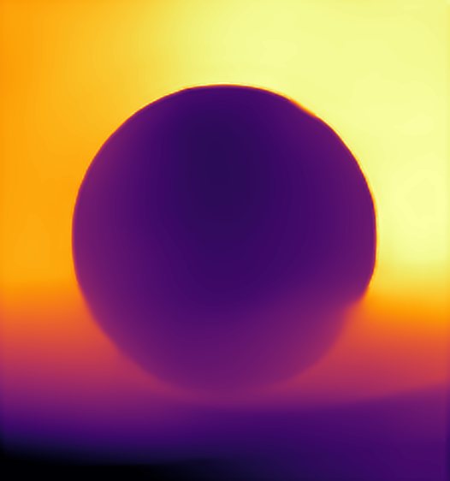
Введение в предметную область
Области применения 3-Д реконструкции:
медицина,
культура и образование,
промышленное производство,
индустрия развлечений,
системы компьютерного зрения.
Восстановление глубины из монокулярных
изображений — технология построения карты глубин — структуры данных, где каждой точке сцены поставлено в соответствие расстояние от нее до камеры.
Исходное
изображение
Карта
глубин

Slide 3
Цель и задачи работы
Цель работы ⏤ разработка метода восстановления
глубины архивных фотографий по закраске изображения.
Задачи:
проанализировать предметную область;
разработать метод восстановления глубины из монокулярных изображений;
реализовать предложенный метод ;
исследовать влияние степени состаривания изображения на качество результата применения разработанного метода.

Slide 4
Классификация методов восстановления глубины из монокулярных изображений
Метод | Способ получения данных | Дополнительная информация | Результат | Масштаб сцены | Уровень автоматизации
Структурного освещения | Активный | Тип шаблона | Карта глубин, форма объекта | Локальные | Ручной
Восстановления глубины из размытия | Активный или пассивный | Параметры настройки камеры | Карта глубин | Локальные | Автономный
Восстановления глубины по закраске изображения | Пассивный | Параметры освещения | Карта глубин, нормали поверхности | Локальные | Полуавтономный
Комфортной генерации глубины | Пассивный | - | Карта глубин | Локальные или глобальные | Автономный
На основе нейронных сетей | Пассивный | - | Карта глубин | Локальные или глобальные | Автономный

Slide 5
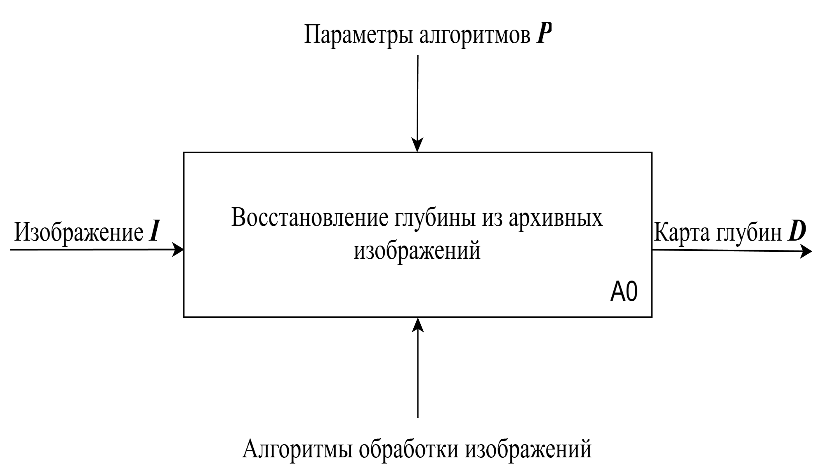


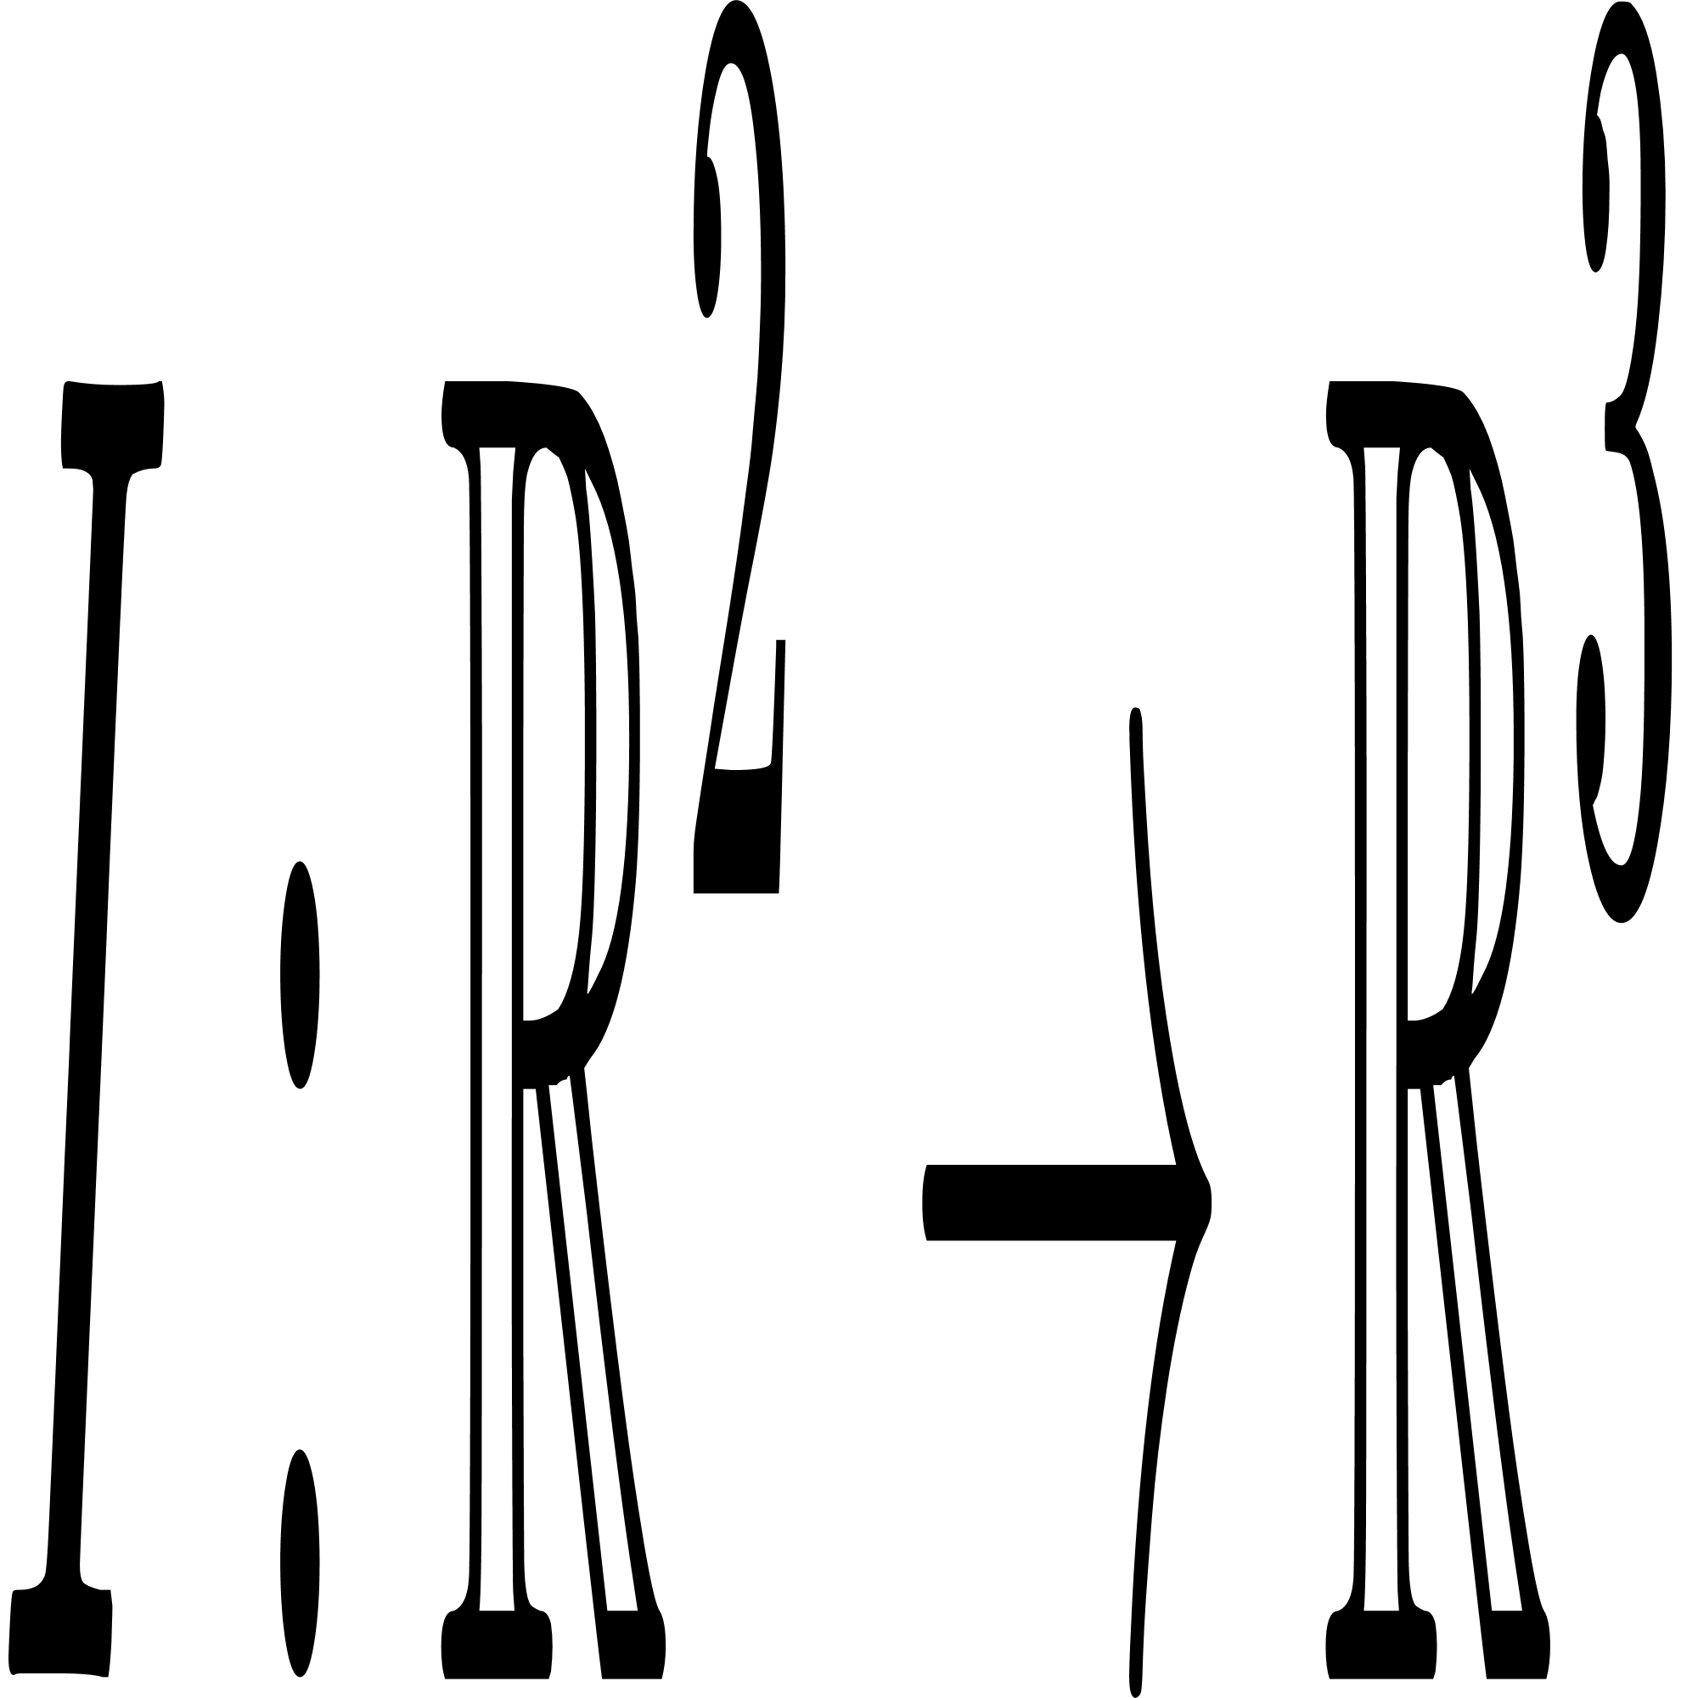


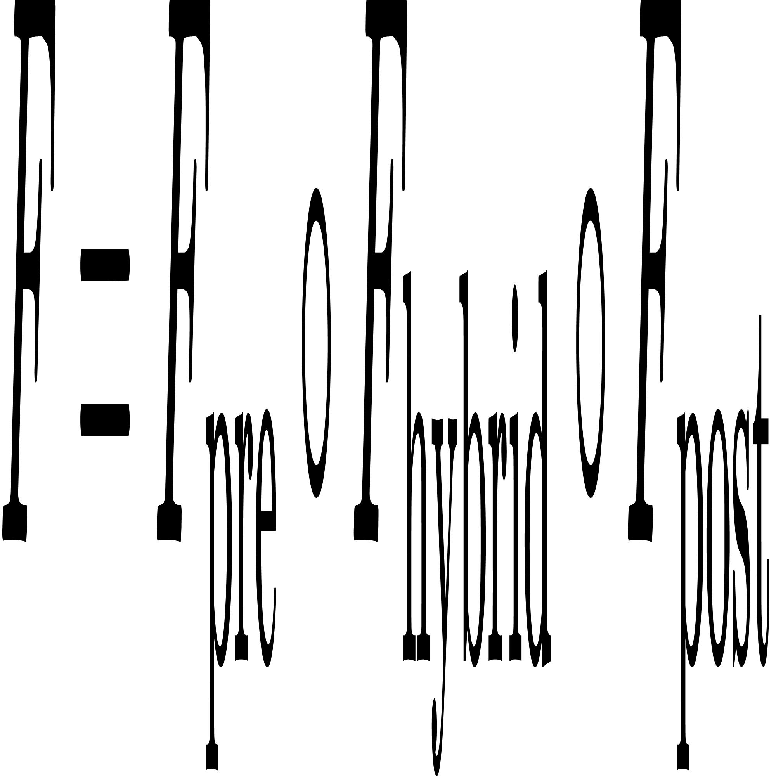
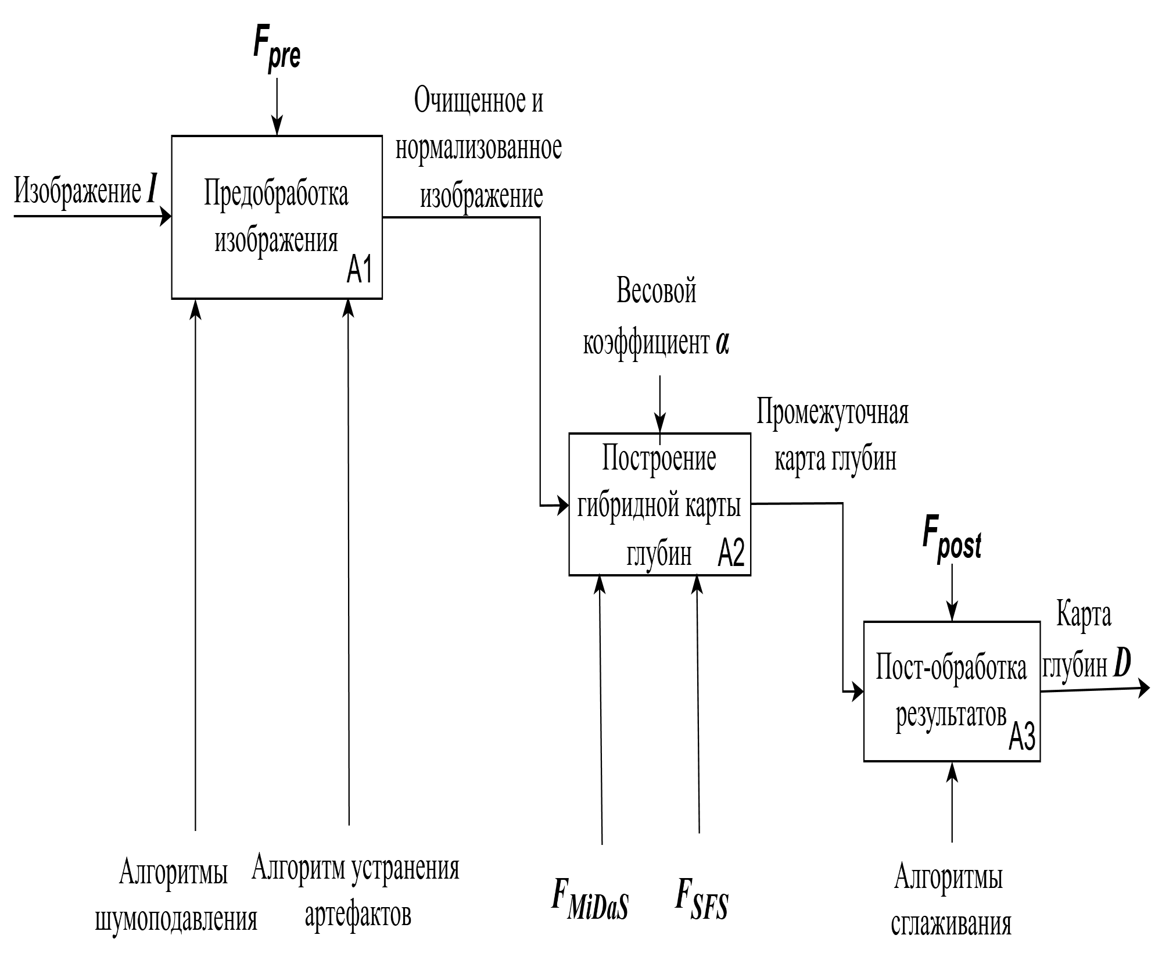
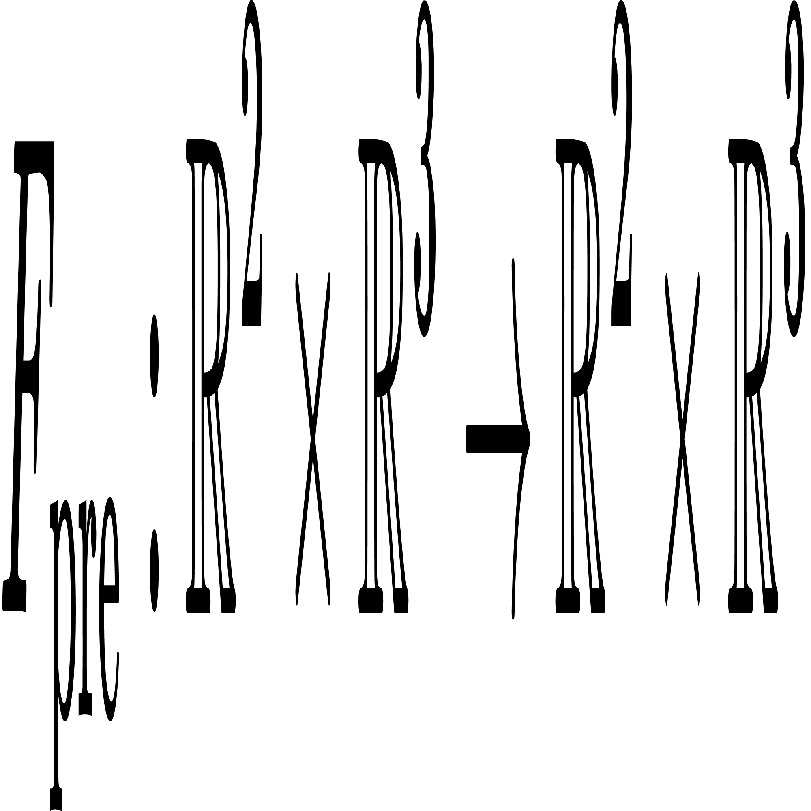
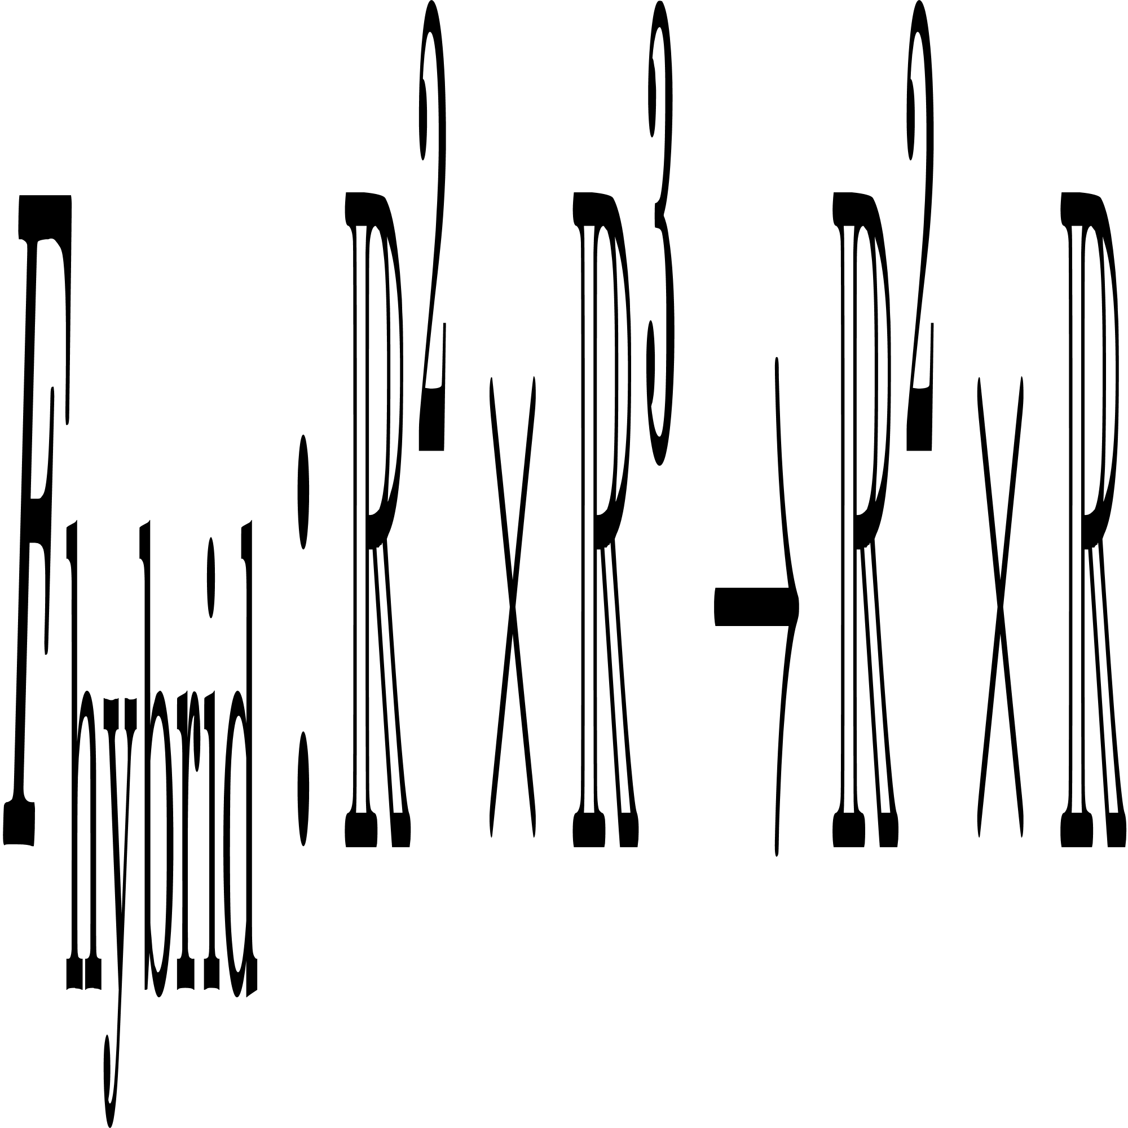
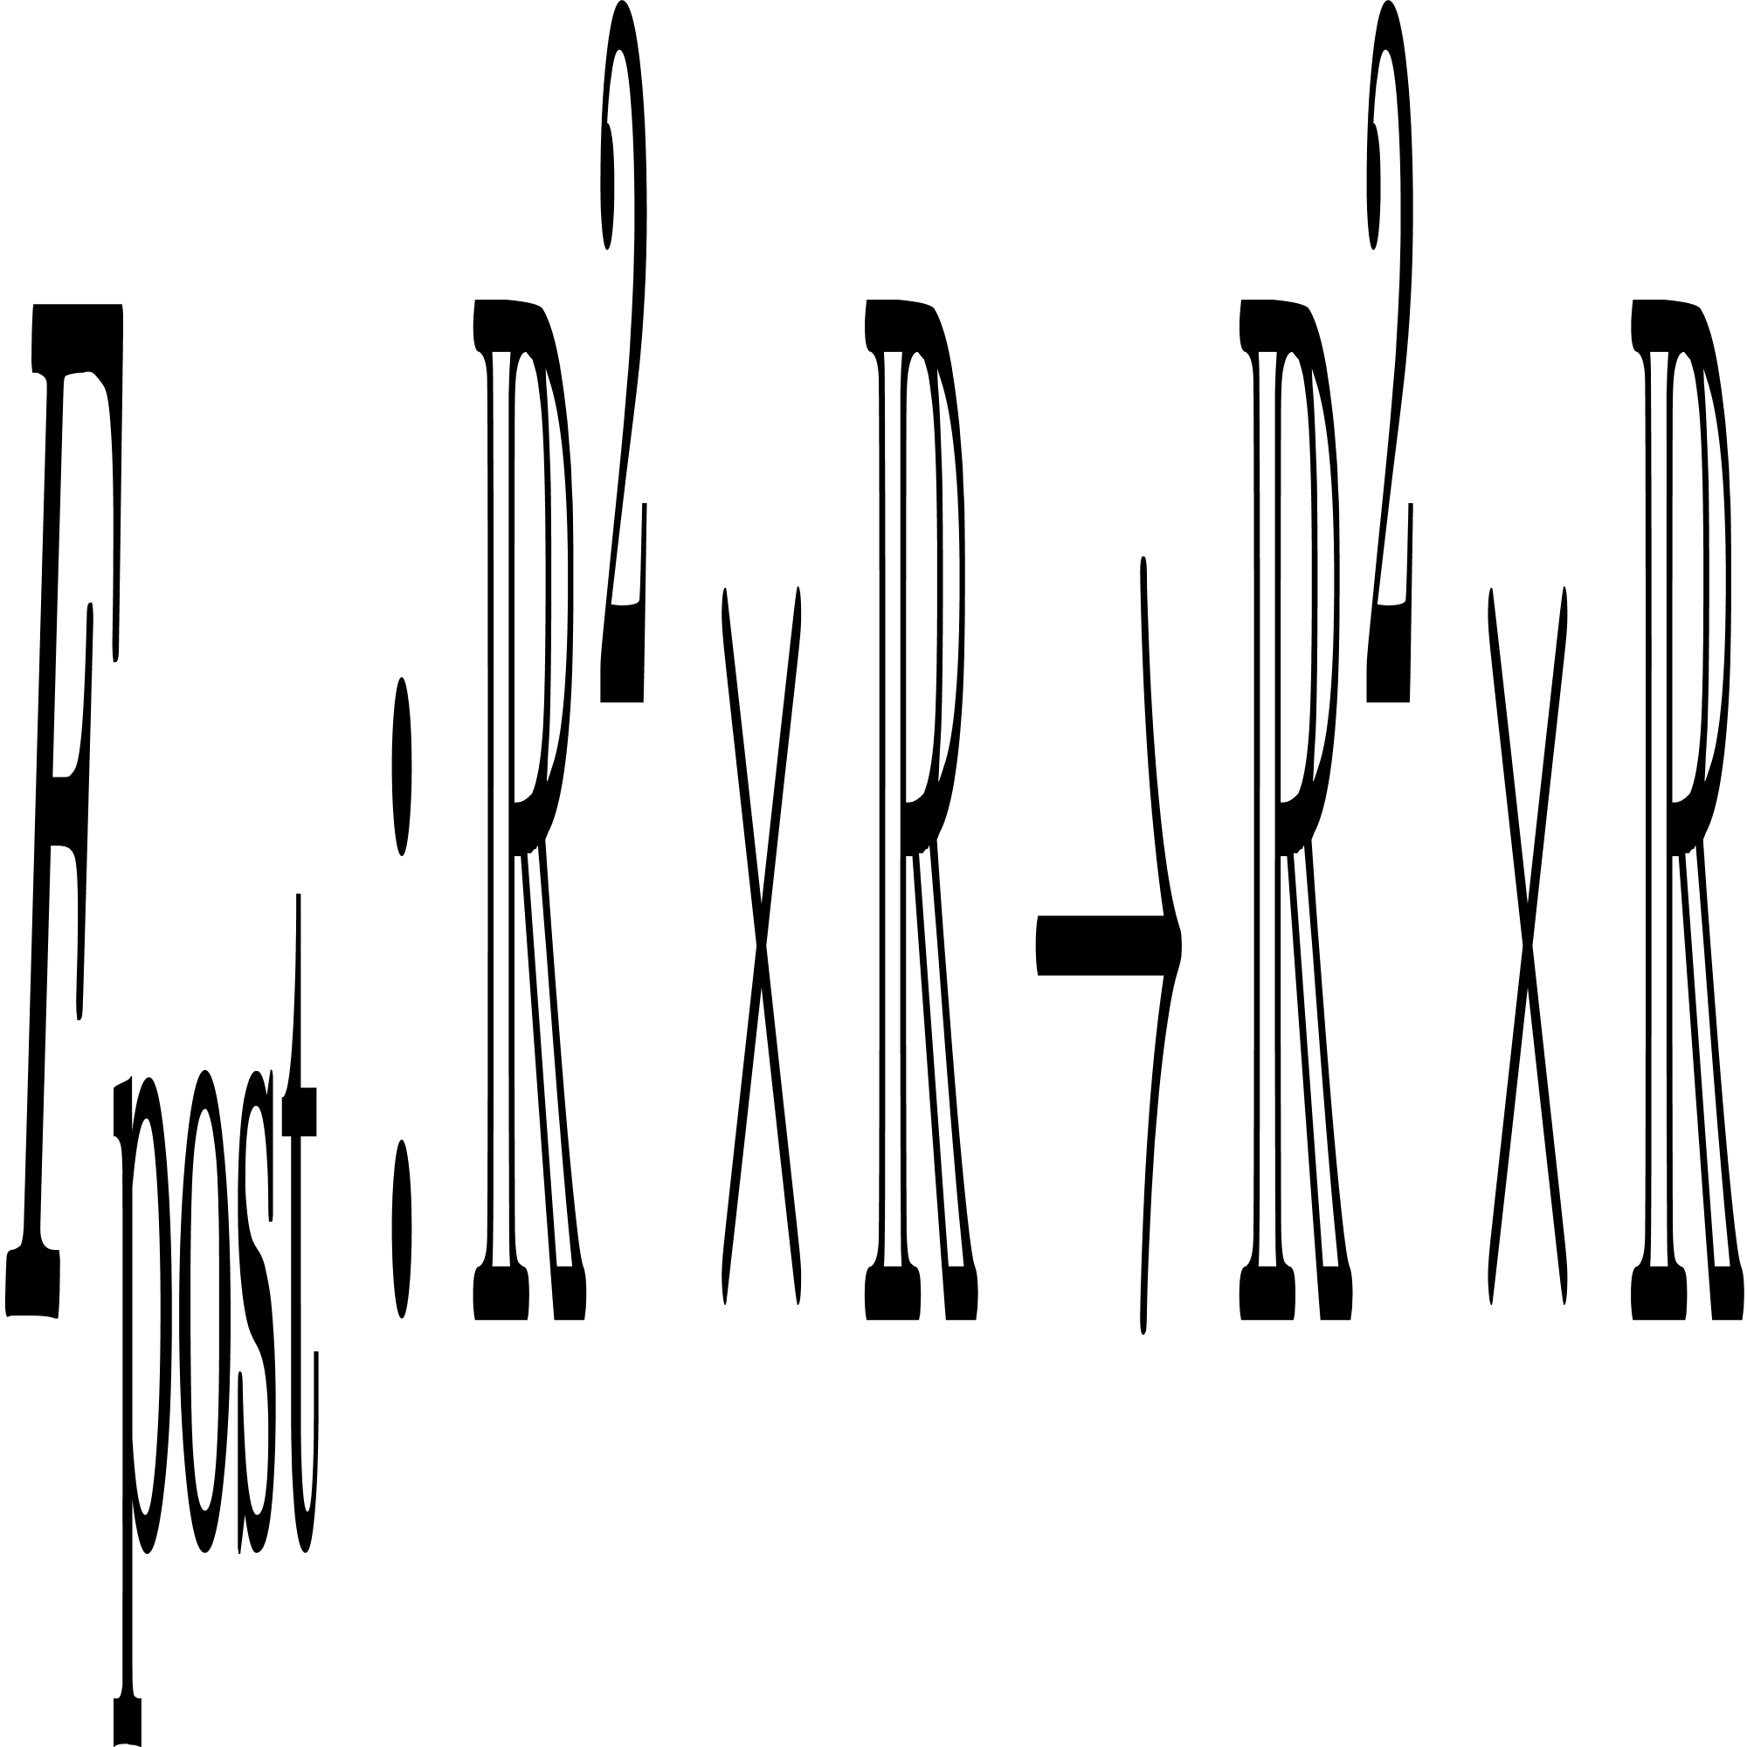
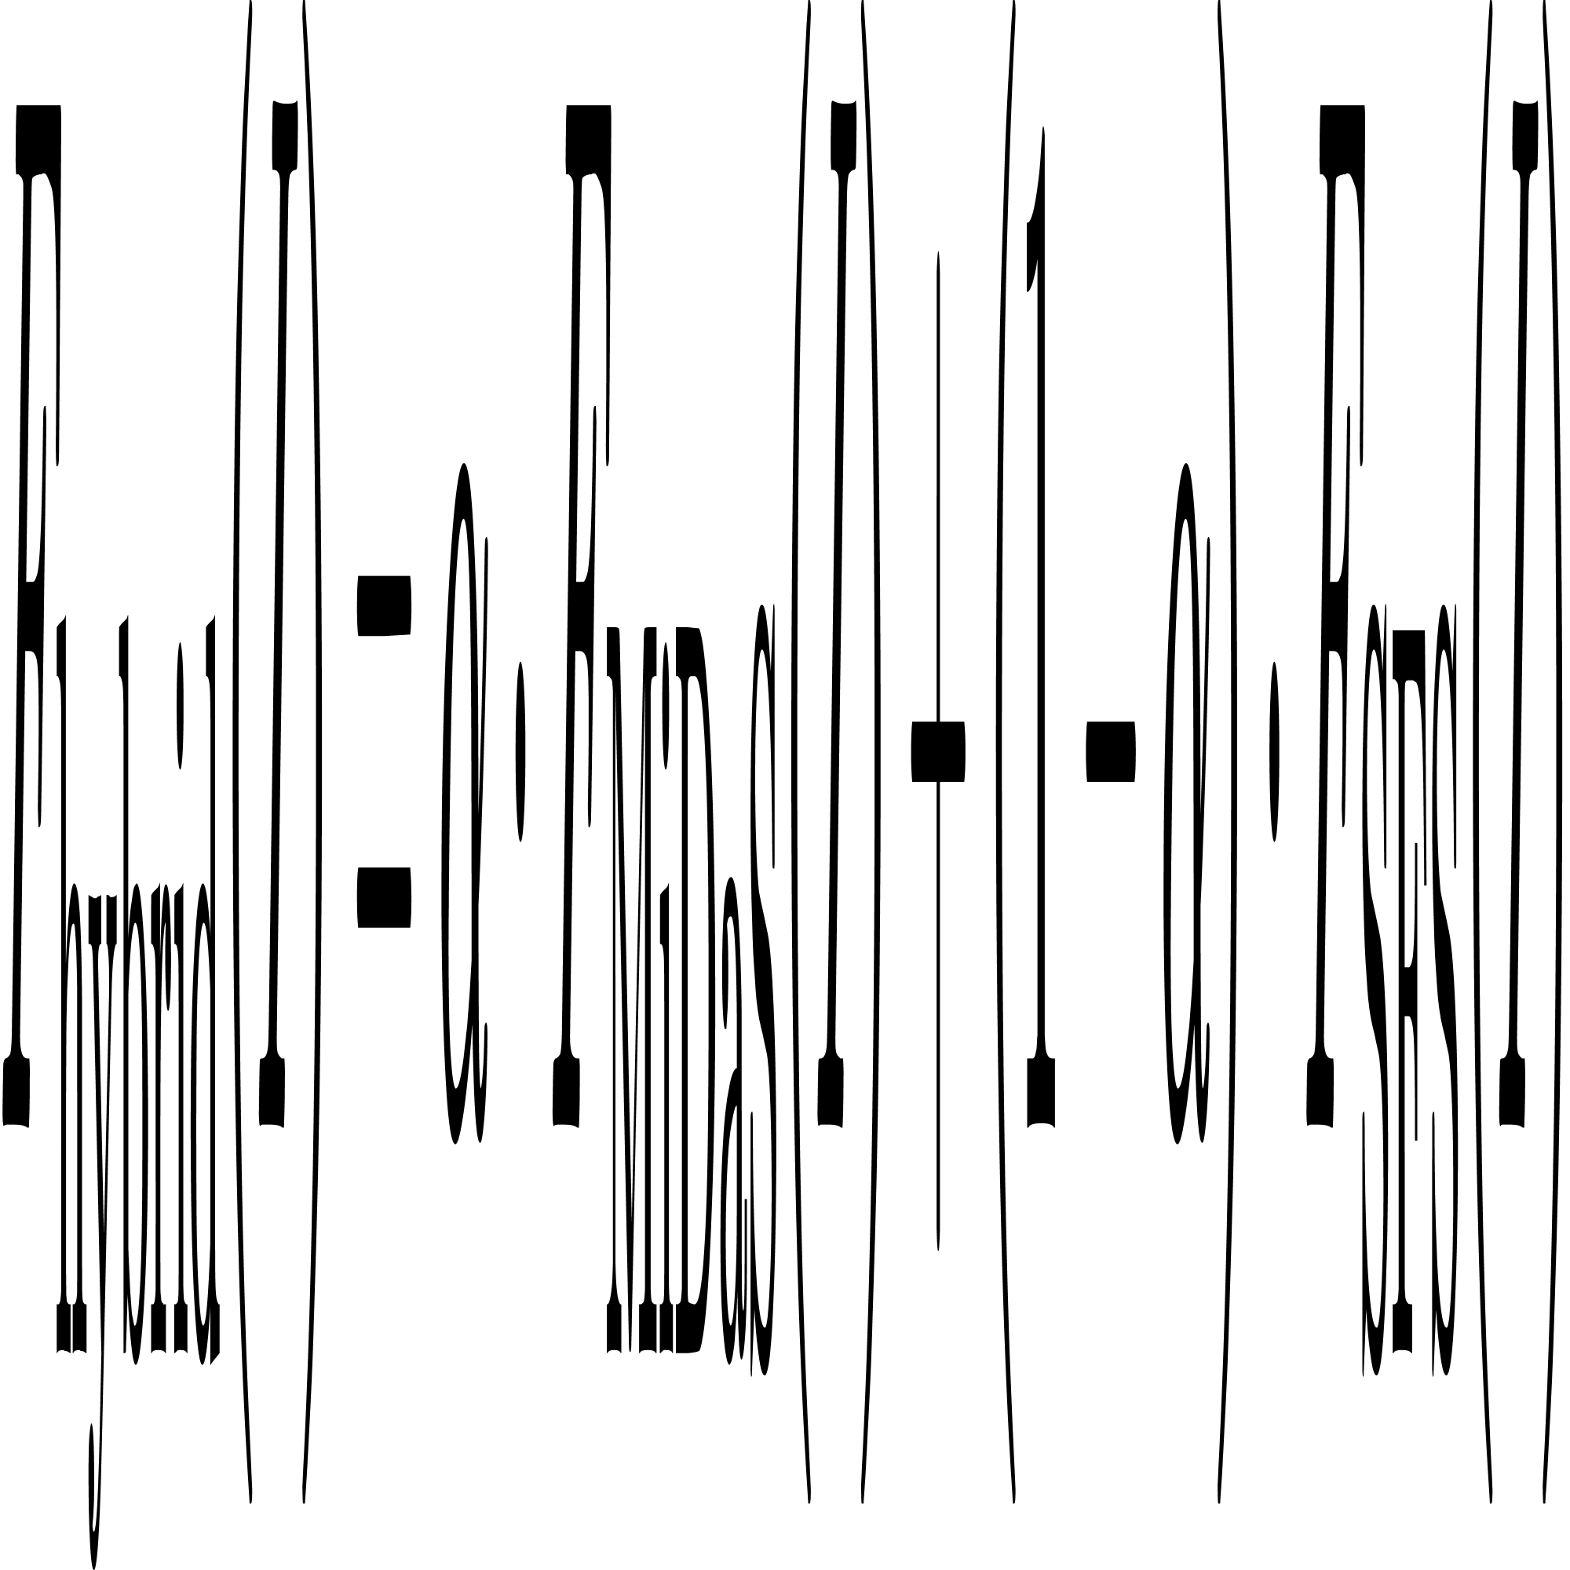


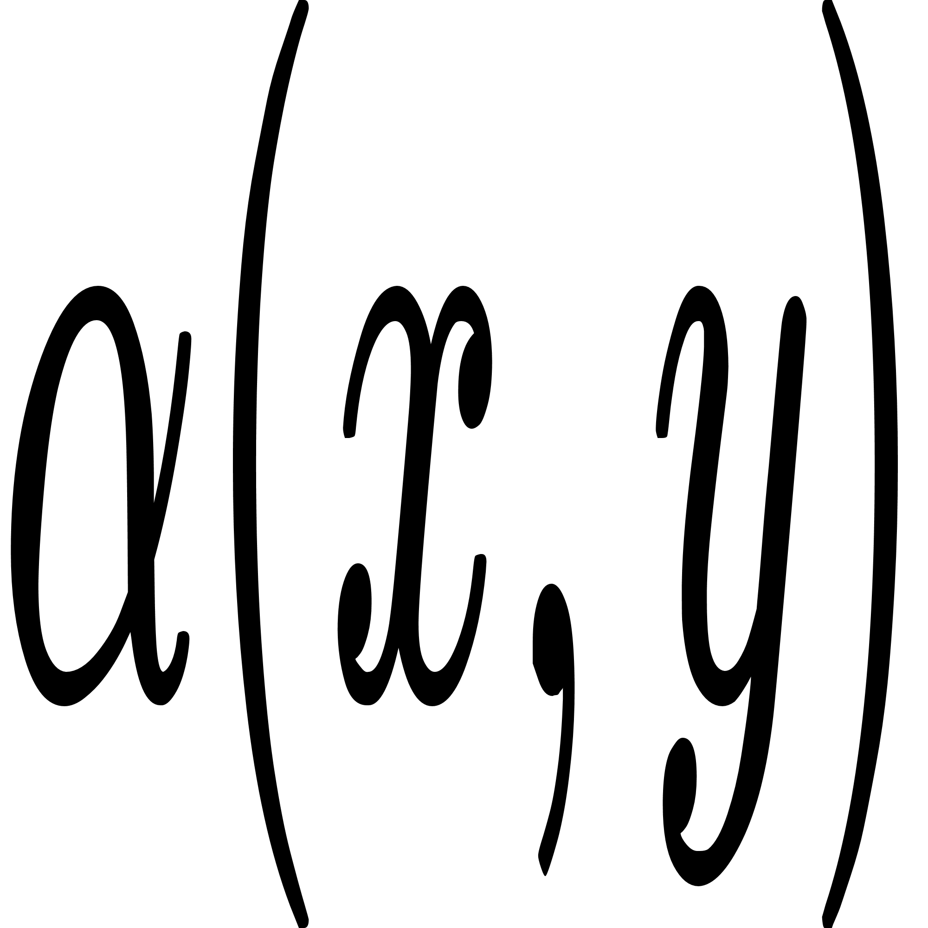
Функциональная модель метода
Найти функцию D, которая для каждой точки (x,y) архивной фотографии I определяет соответствующее значение глубины:
, где
— искомая карта глубин;
— исходное изображение;
—набор параметров алгоритма;
—оператор метода восстановления глубины.
, где
— функция предобработки;
—гибридная функция,
объединяющая методы MiDaS и SFS;
— функция постобработки.
, где
— функция восстановления базовой карты глубин;
— функция восстановления карты деталей;
— адаптивный весовой коэффициент.

Slide 6
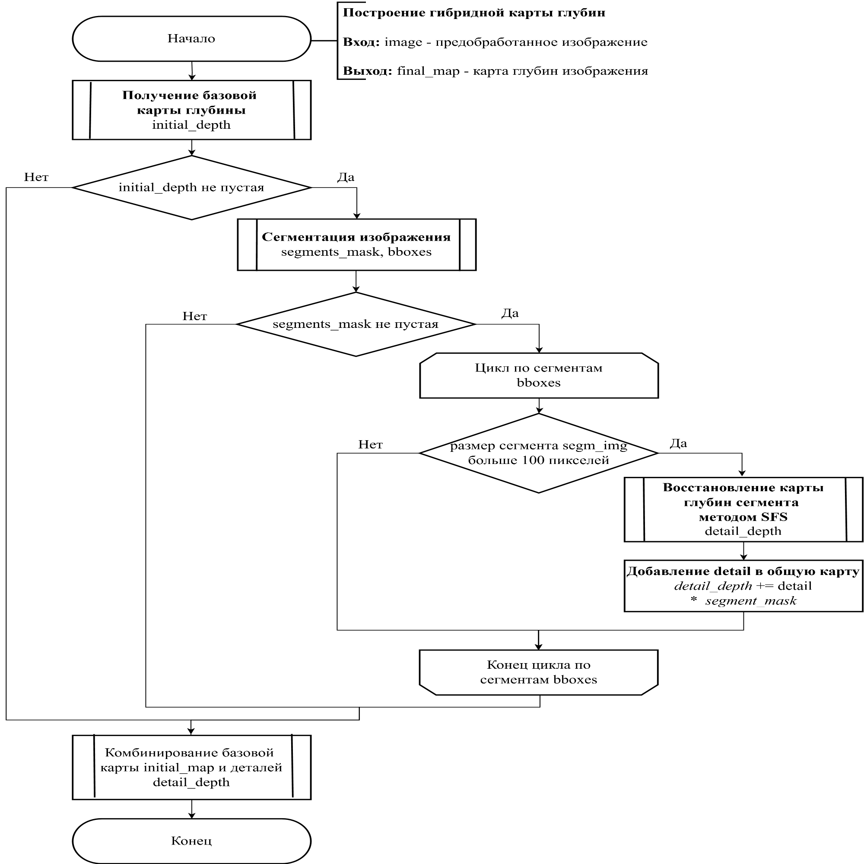
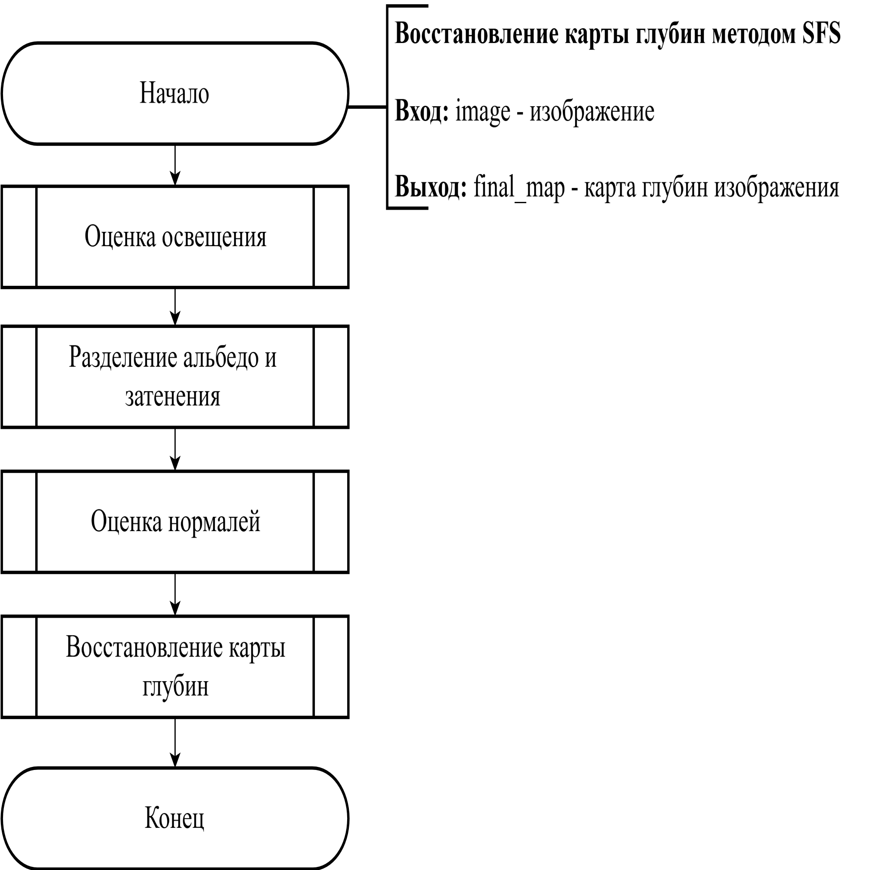
Построение гибридной карты глубин (А2)

Slide 7
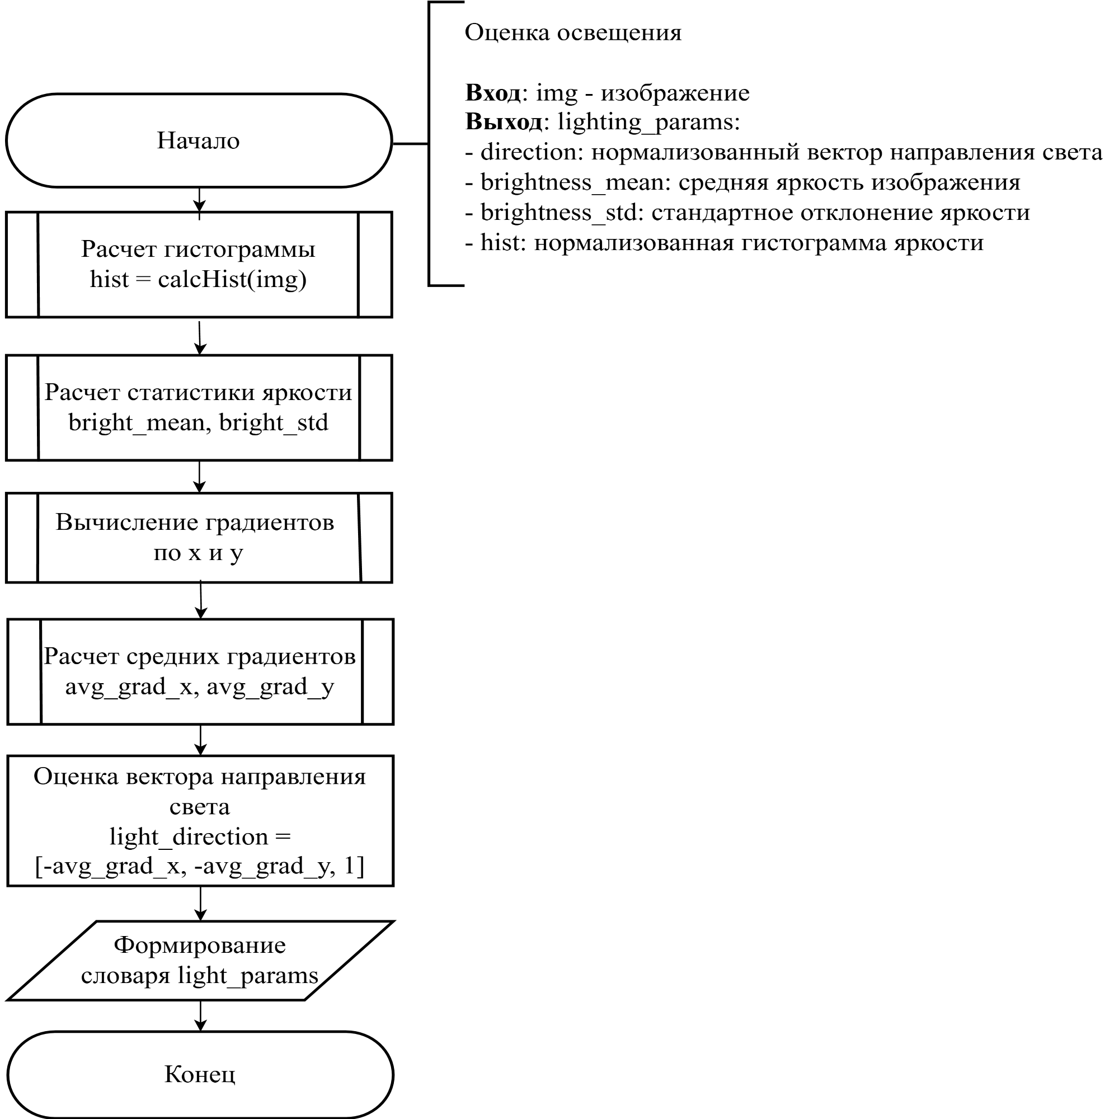
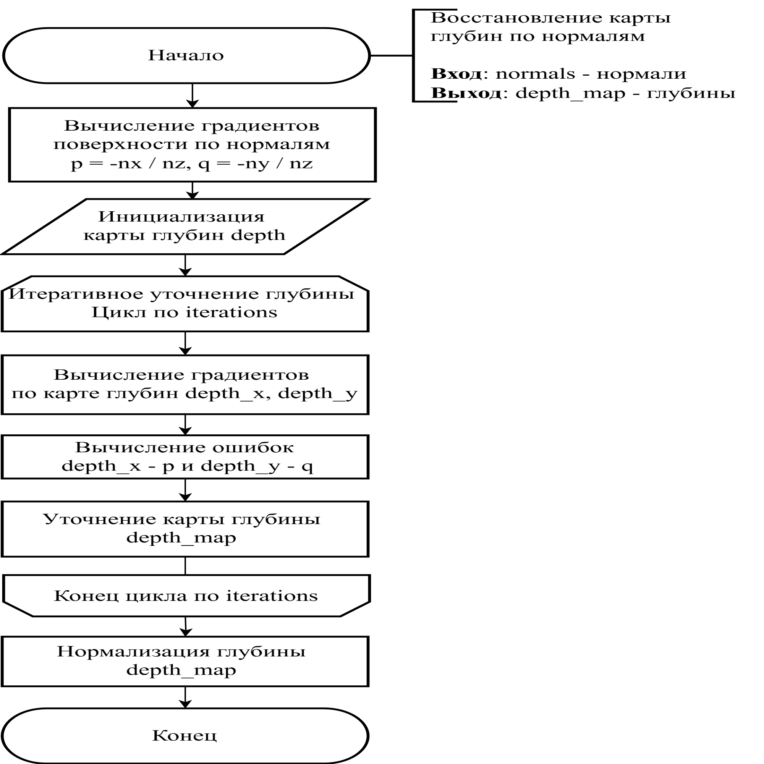
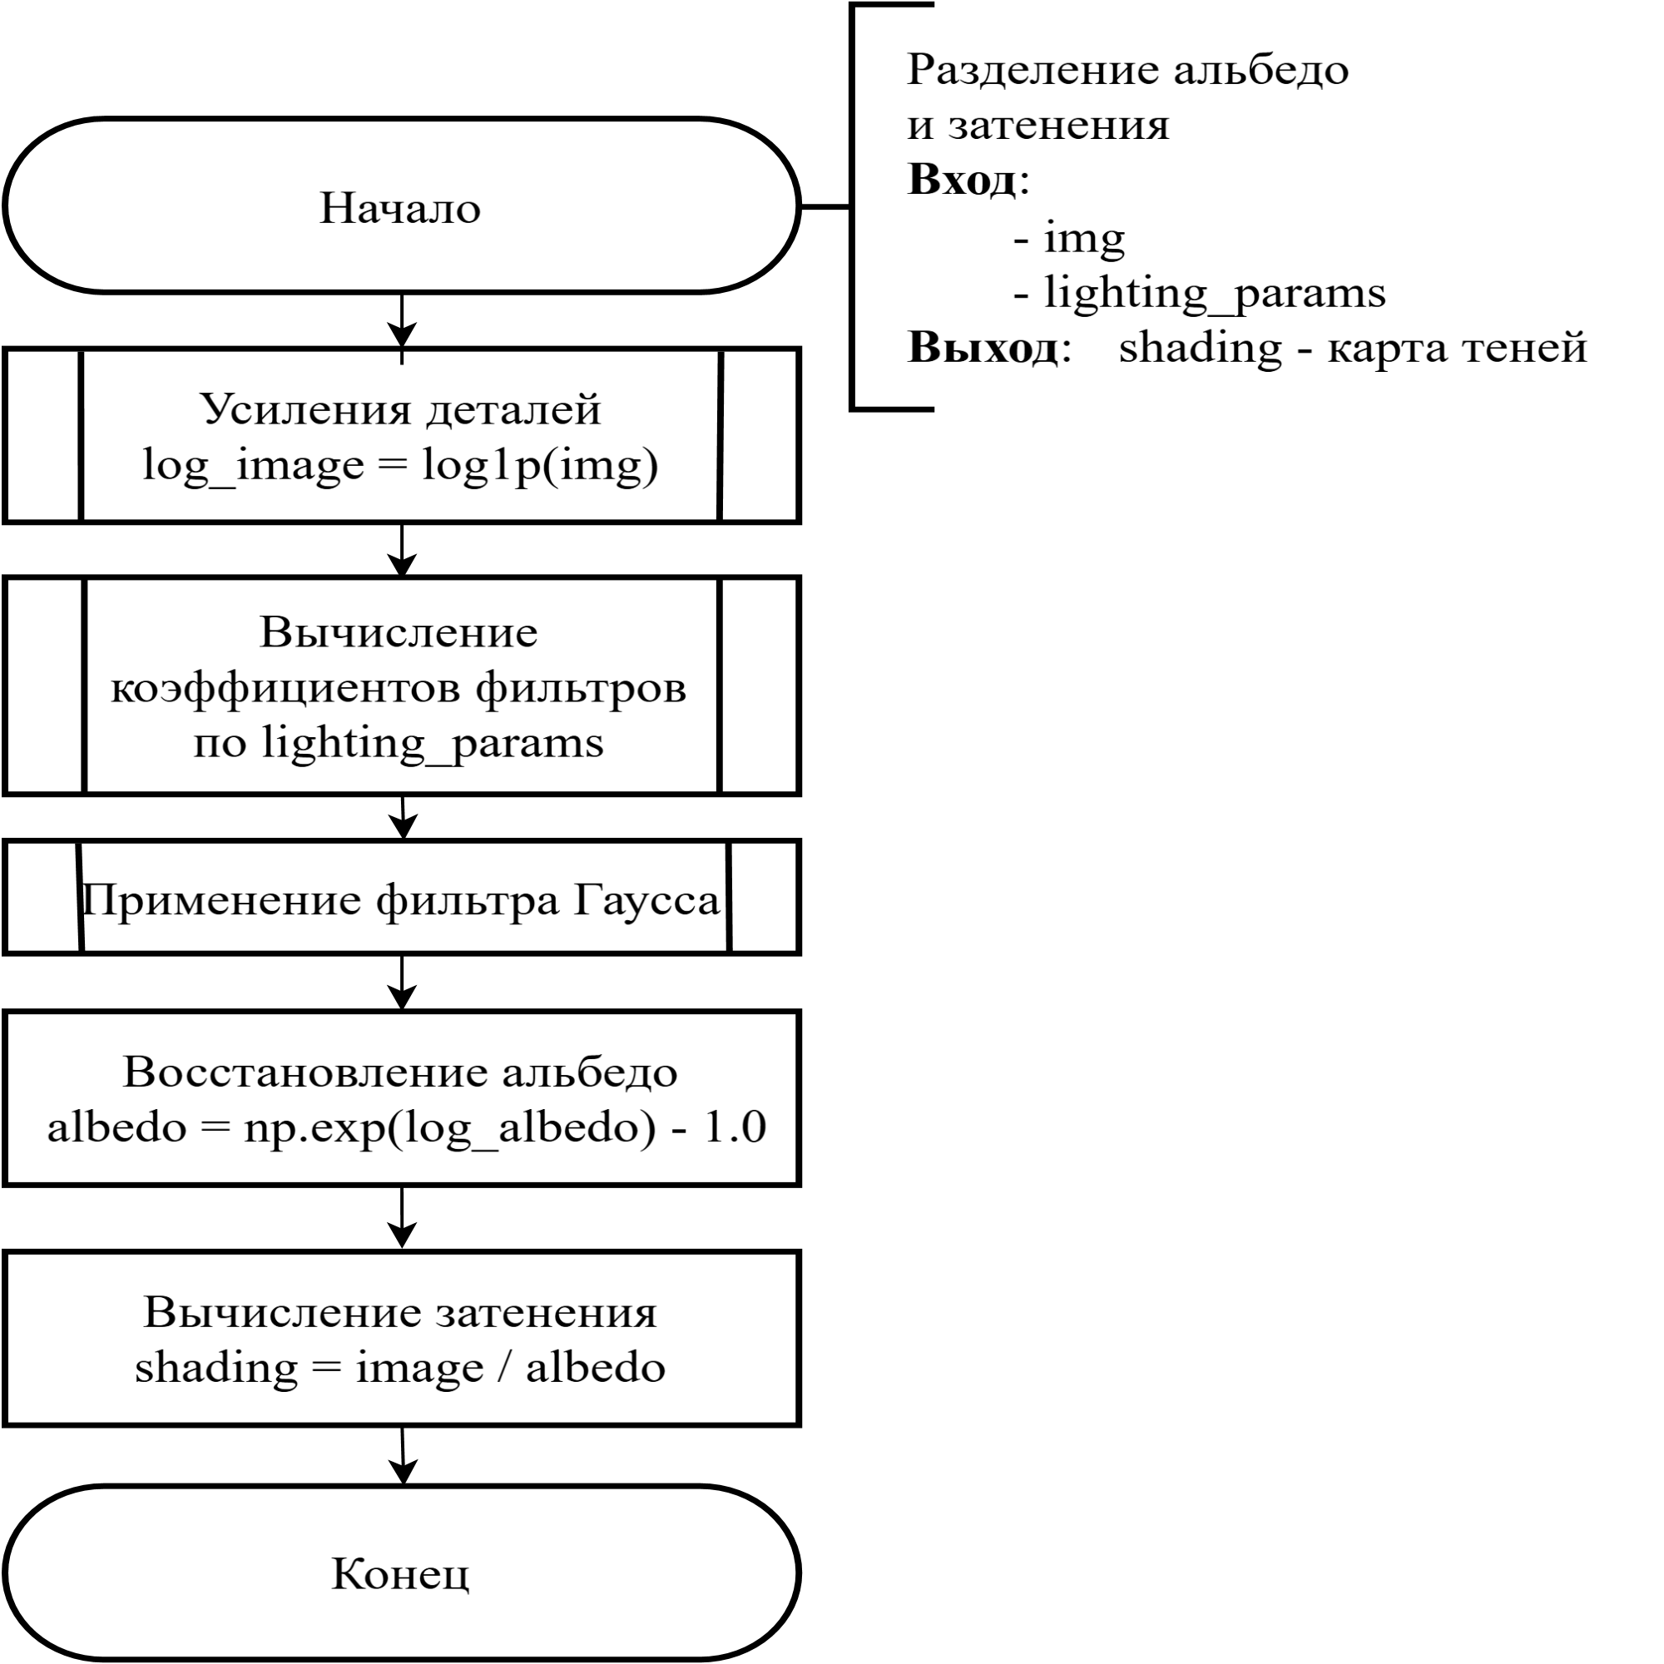
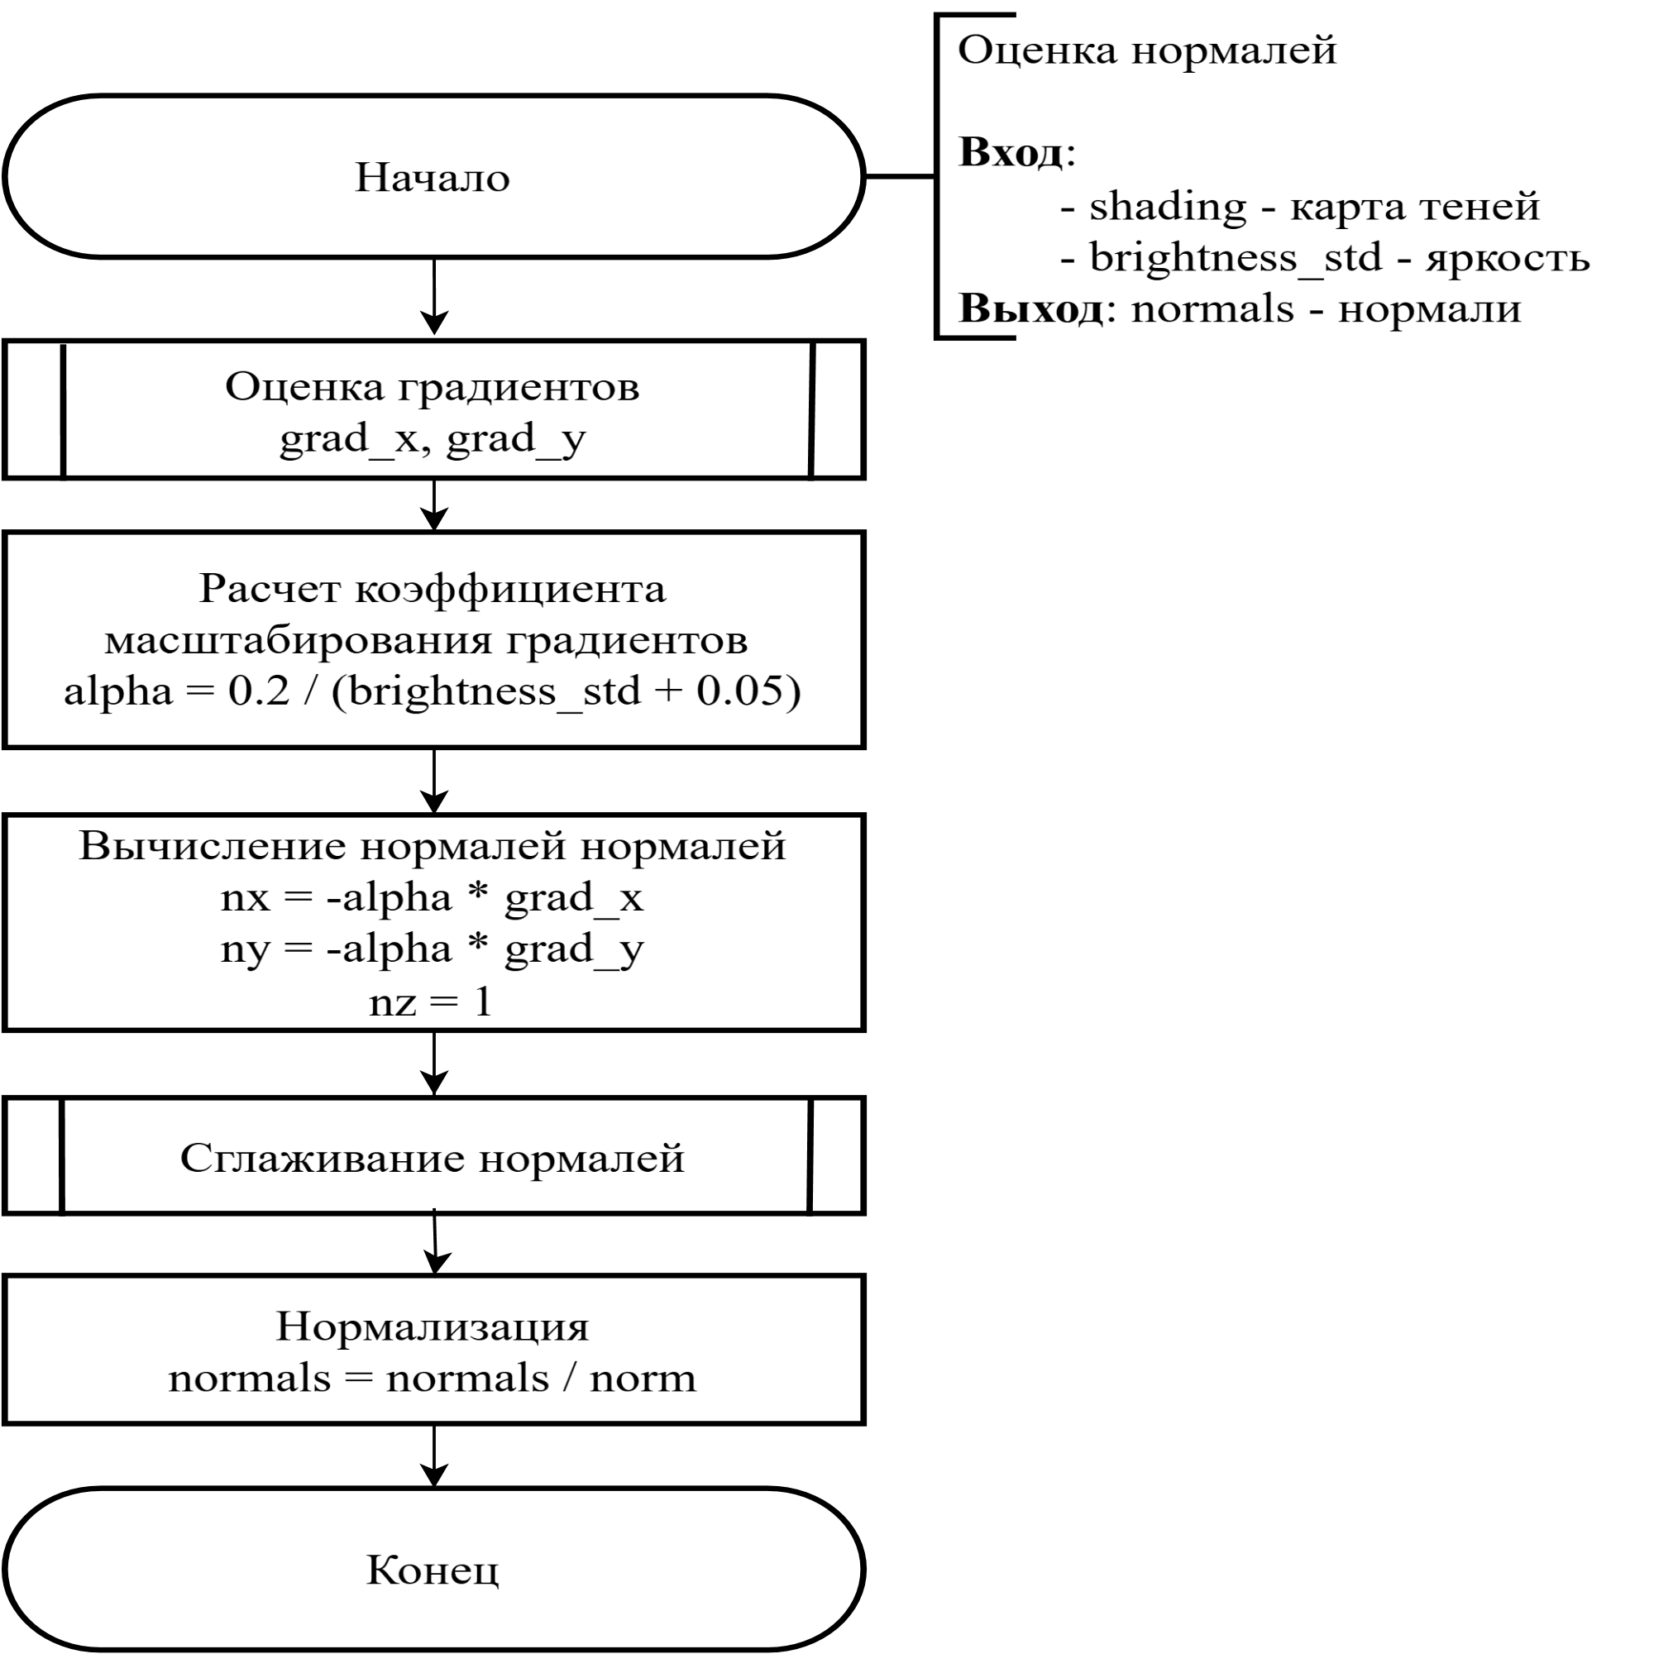


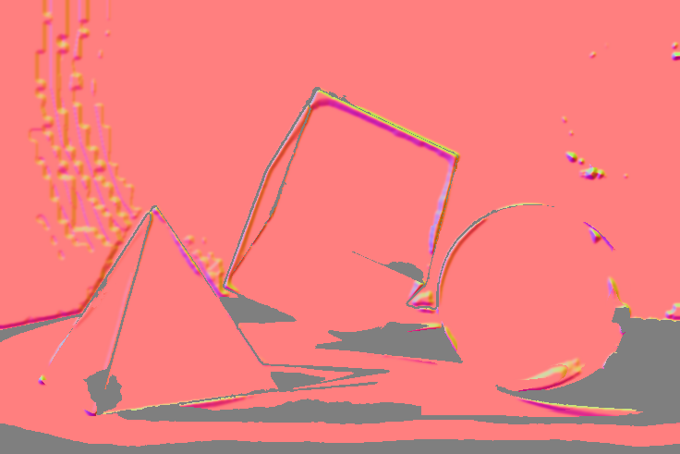
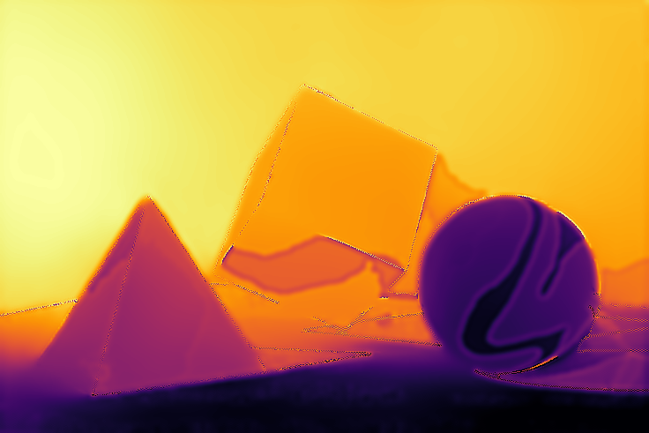
Алгоритм SFS

Slide 8
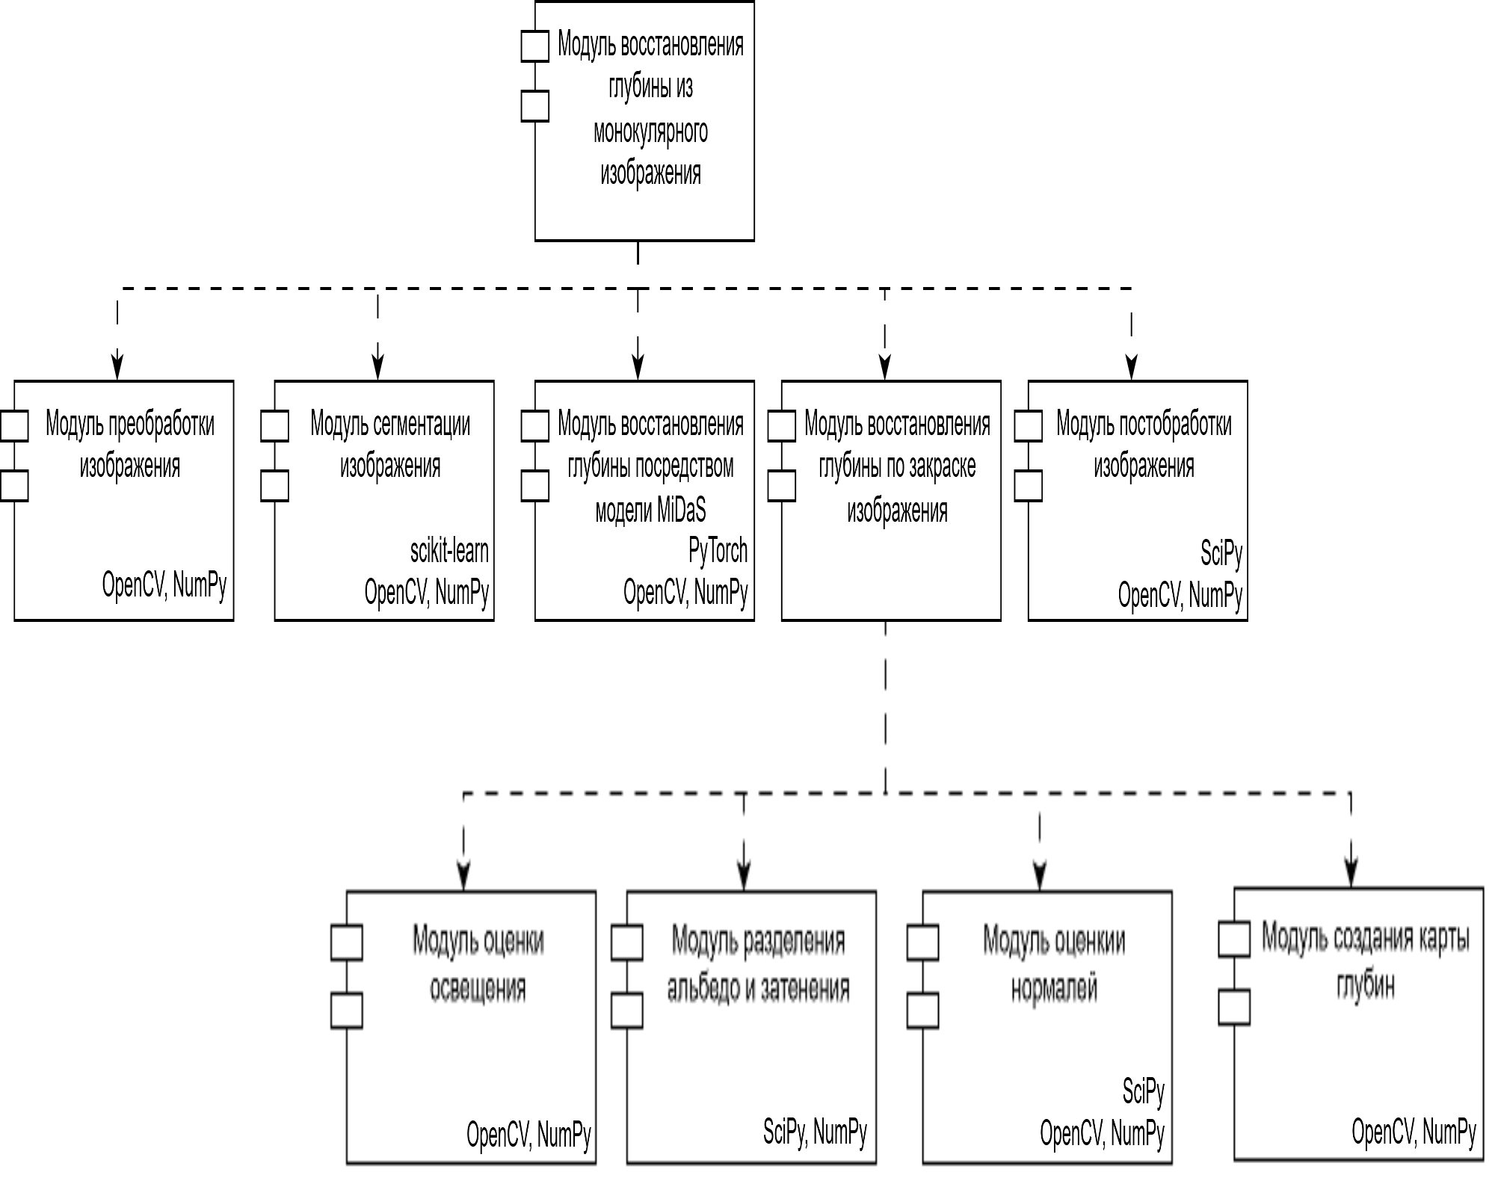
Структура ПО
Язык программирования — Python.

Slide 9
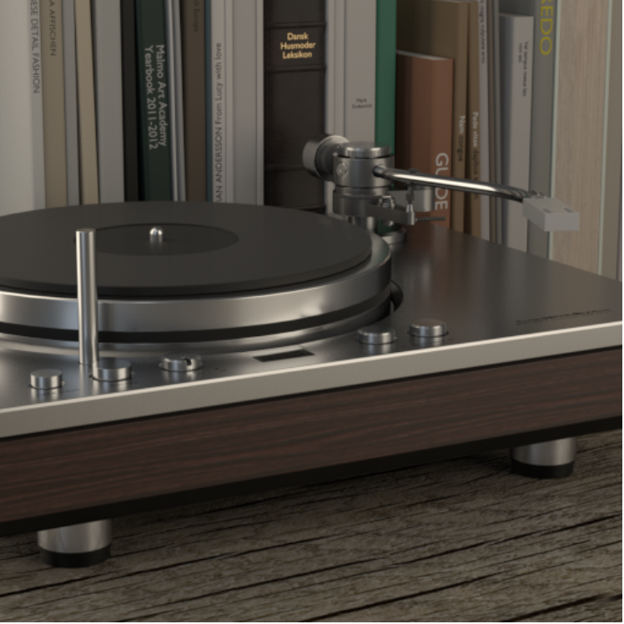
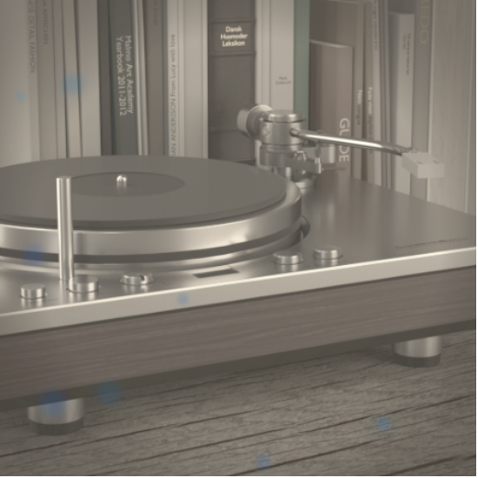
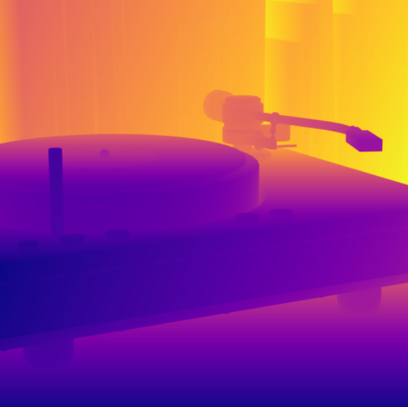
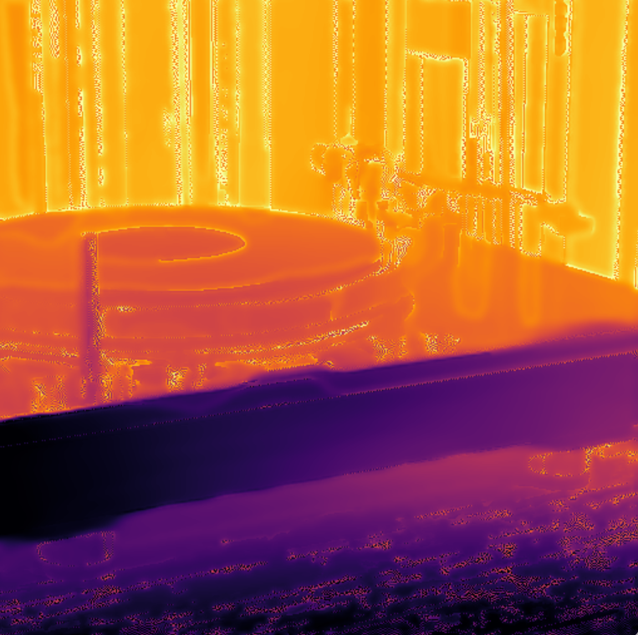
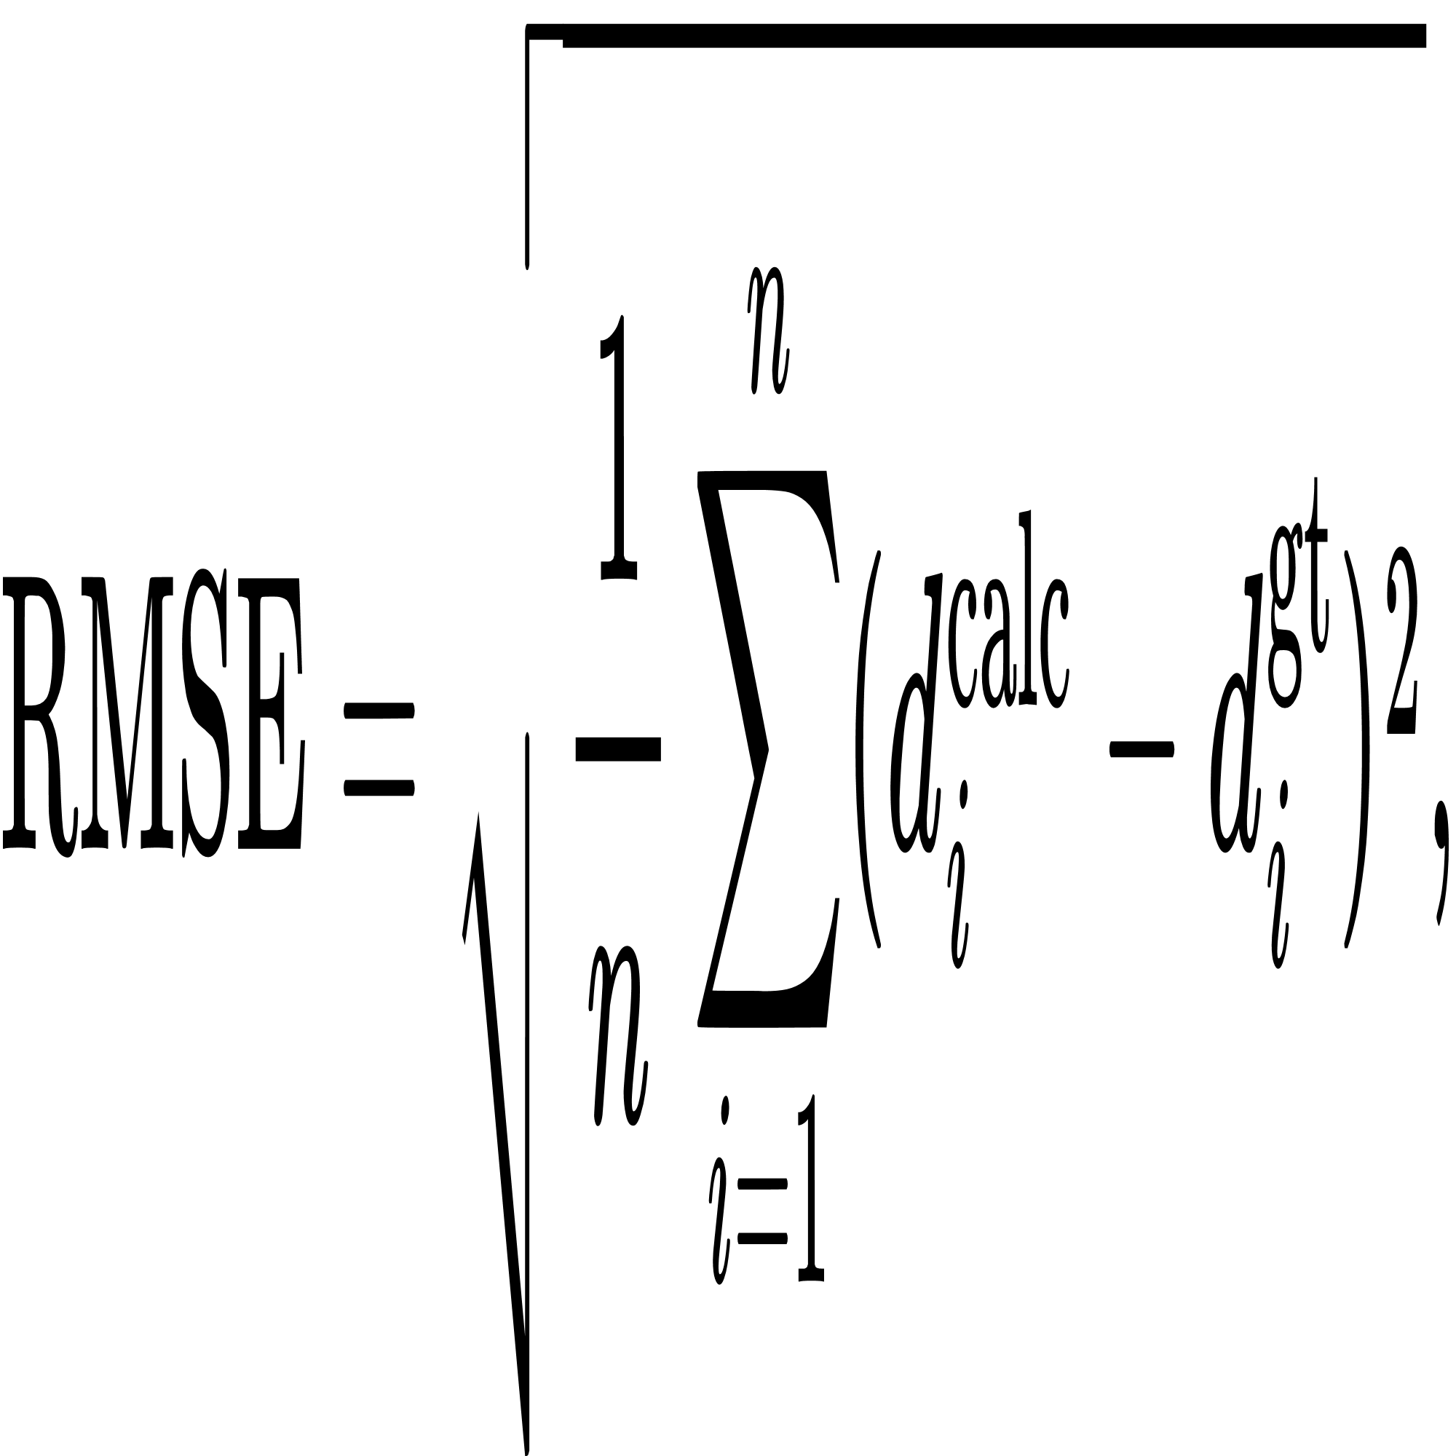
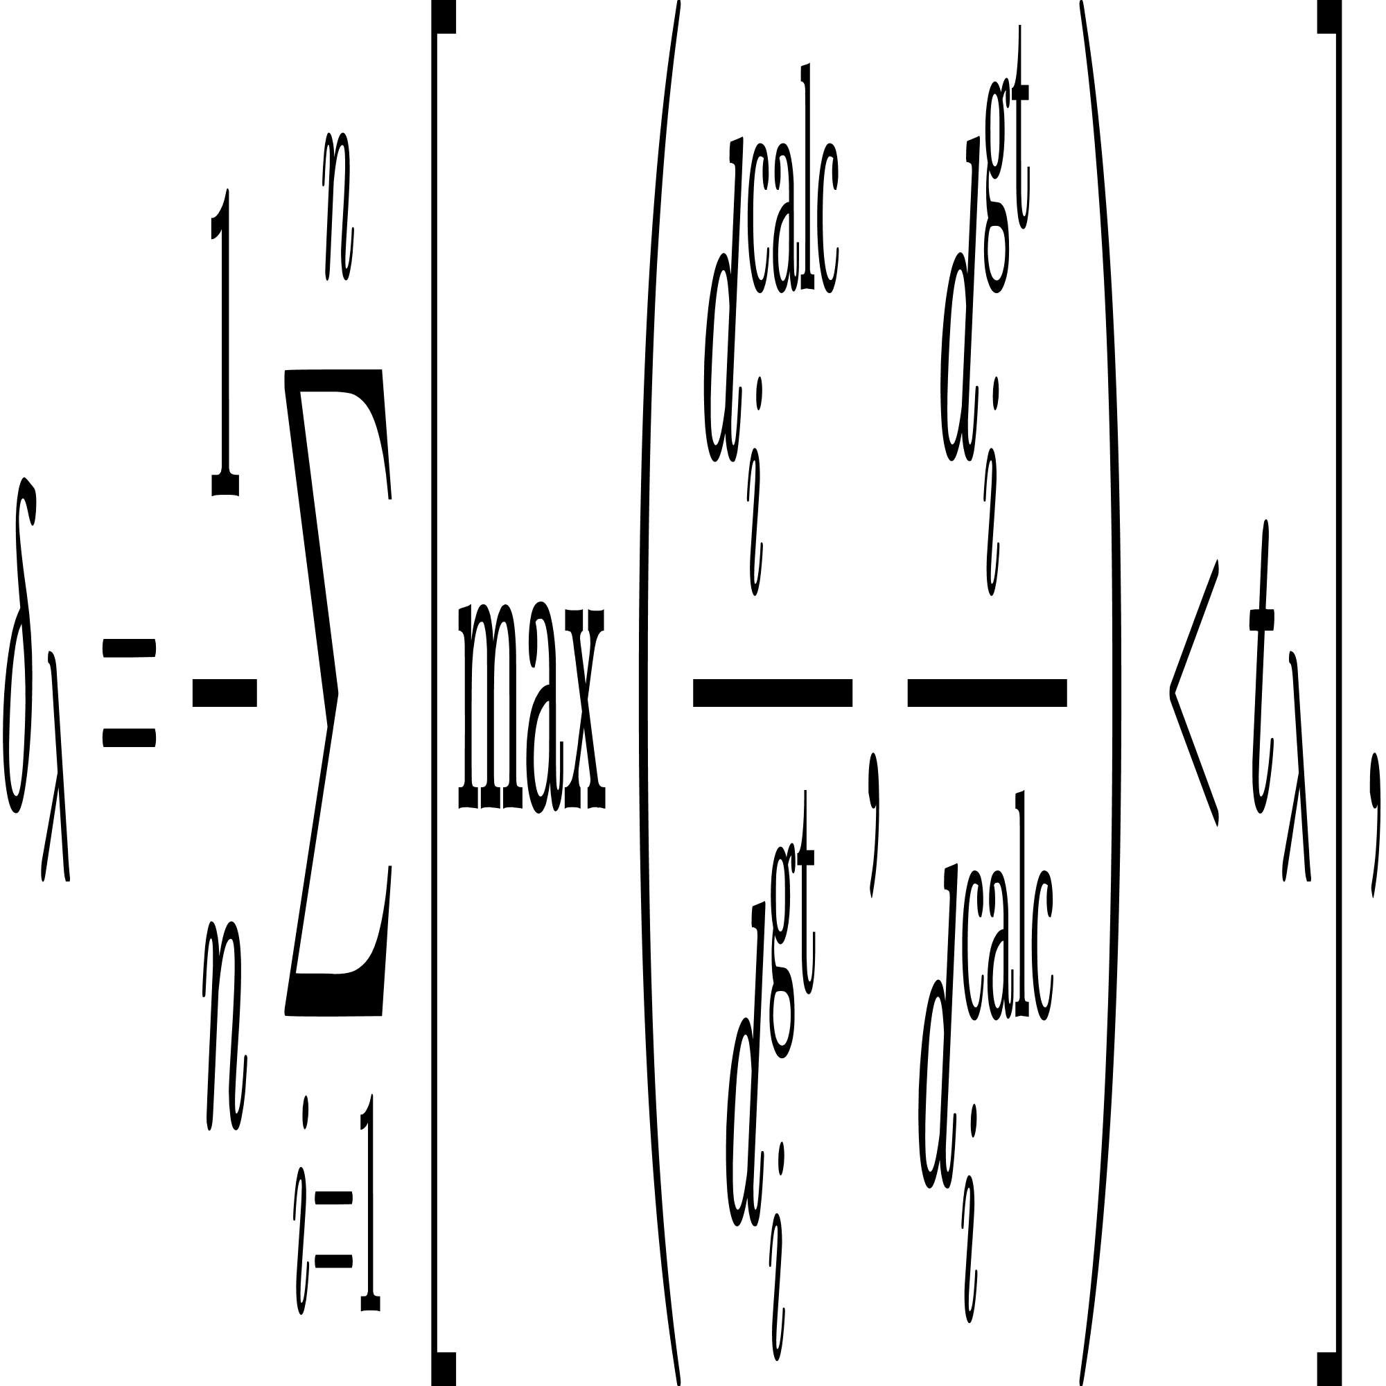
Этапы исследования точности восстановленной карты глубин
Исходное
изображение
Состаренное
изображение
Подготовка исходных данных — изображение и эталонная карта глубин.
Моделирование эффектов старения — применение пяти типов эффектов к исходным изображениям (сепия, виньетирование, шум, выцветание, пятна).
Вычисление карты глубин — обработка изображений методом восстановления глубины
Оценка точности реконструкции — вычисление метрик численной оченки точности карты глубин.
Среднеквадратичное отклонение результата:
Пороговая относительная точность:
Эталонная карта глубин (d^{gt})
Вычисленная карта глубин (d^{calc})
где n — количество пикселей, λ = 1,2,3, соответствуют отклонениям в 25%, 56.25% и 95.3% соответственно.

Slide 10
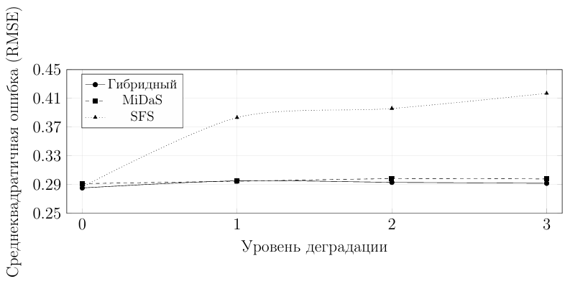
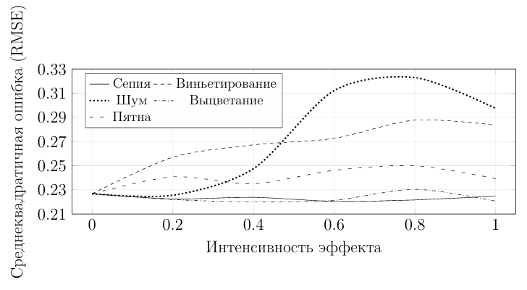
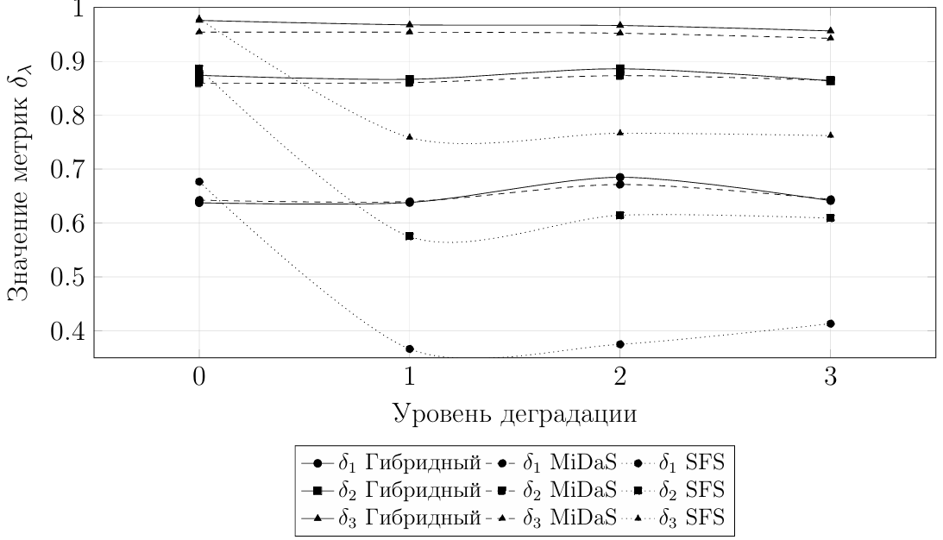
Зависимость точности восстановления от качества исходного изображения
Сравнение методов по метрике RMSE при различных уровнях деградации изображения
Влияние эффектов состаривания на качество восстановления предложенным методом
Сравнение методов по метрике δλ при различных уровнях деградации изображения
— структурные изменения (шум, виньетирование) оказывают наибольшее негативное влияние (26.8–42.4% увеличения RMSE);
— цветовая деградация (сепия, выцветание) влияет минимально (0.26 1.6%);
— локальные искажения (пятна и царапины) демонстрируют промежуточный эффект между структурными и цветовыми изменениями (около 10.2%).

Slide 11
Заключение
Цель работы достигнута — разработан метод восстановления
глубины архивных фотографий по закраске изображения.
Для ее достижения были выполнены следующие задачи:
была проанализирована предметная область;
был разработан метод прогнозирования задержки рейсов в соответствии с поставленной задачей;
был реализован предложенный метод ;
была оценена точность результатов прогнозирования по ключевым метрикам.

Slide 12
Направления развития
Расширение функциональности для построения полных трехмерных моделей на основе одиночных архивных фотографий.
Интеграция с системами дополненной и виртуальной реальности для создания интерактивных исторических реконструкций.
Разработка специализированных алгоритмов предварительной реставрации изображений, оптимизированных для последующего восстановления глубины.

